Slide 1
ФЕДЕРАЛЬНОЕ ГОСУДАРСТВЕННОЕ БЮДЖЕТНОЕ ОБРАЗОВАТЕЛЬНОЕ УЧРЕЖДЕНИЕ ВЫСШЕГО ОБРАЗОВАНИЯ
«САНКТ-ПЕТЕРБУРГСКИЙ ГОСУДАРСТВЕННЫЙ УНИВЕРСИТЕТ ТЕЛЕКОММУНИКАЦИЙ ИМ. ПРОФ. М.А. БОНЧ-БРУЕВИЧА»
(СПБГУТ)
АРХАНГЕЛЬСКИЙ КОЛЛЕДЖ ТЕЛЕКОММУНИКАЦИЙ ИМ. Б.Л. РОЗИНГА (ФИЛИАЛ) СПБГУТ
(АКТ (Ф) СПБГУТ)
КУРСОВОЙ ПРОЕКТ
Разработка подсистемы учёта методический мероприятий школы
СТУДЕНТ ГРУППЫ ИСПП-35: Горелкин Андрей Вячеславович
Руководитель: Маломан Юлия Сергеевна
Архангельск, 2025

Slide 2

Актуальность
Необходимость в современном веб-приложении для планирования, анализа и учёта методической работы.

Slide 3



Целевая аудитория
Учителя
Методисты

Slide 4

Цель
Разработать многопользовательской веб-приложения для планирования, учёта и анализа методической работы в средних общеобразовательных учреждениях

Slide 5
Задачи
Выполнить сбор и анализ требований к системе
Спроектировать базу данных
01
02
Разработать клиентскую и серверную части веб-приложения
Выполнить тестирование и отладку программного обеспечения
03
04

Slide 6




Средства разработки
СУБД
IDE
API
Front-End

Slide 7
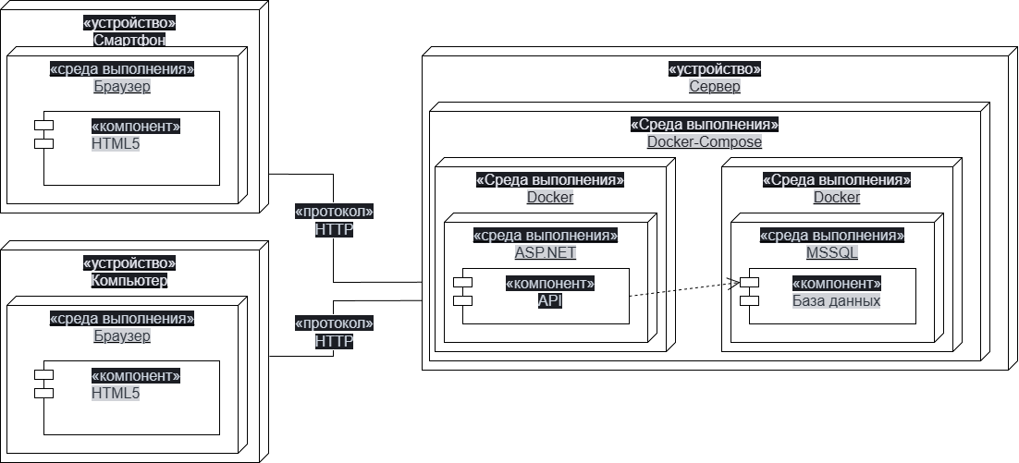

Архитектура системы

Slide 8
Statistic
LIFE INSURANCE OWNERSHIP BY AGE IN AMERICA
10%
30%
40%
50%
GEN Z (18-26)
MILLENNIALS (27-42)
GEN X (43-58)
BABY BOOMERS (59-78+)
Over half (52%) of Americans have a life insurance policy. Enrollment among young adults continues to rise, with the highest rate observed among individuals aged 59 and above.

Slide 9


Conclusion
As public awareness grows, we remain committed to improving our services to expand market share and enhance customer satisfaction.

Slide 10




Documentation
Documentation includes research reports, marketing plans, and evaluation reports.

Slide 11
ФЕДЕРАЛЬНОЕ ГОСУДАРСТВЕННОЕ БЮДЖЕТНОЕ ОБРАЗОВАТЕЛЬНОЕ УЧРЕЖДЕНИЕ ВЫСШЕГО ОБРАЗОВАНИЯ
«САНКТ-ПЕТЕРБУРГСКИЙ ГОСУДАРСТВЕННЫЙ УНИВЕРСИТЕТ ТЕЛЕКОММУНИКАЦИЙ ИМ. ПРОФ. М.А. БОНЧ-БРУЕВИЧА»
(СПБГУТ)
АРХАНГЕЛЬСКИЙ КОЛЛЕДЖ ТЕЛЕКОММУНИКАЦИЙ ИМ. Б.Л. РОЗИНГА (ФИЛИАЛ) СПБГУТ
(АКТ (Ф) СПБГУТ)
КУРСОВОЙ ПРОЕКТ
Разработка подсистемы учёта методический мероприятий школы
СТУДЕНТ ГРУППЫ ИСПП-35: Горелкин Андрей Вячеславович
Руководитель: Маломан Юлия Сергеевна
Архангельск, 2025

